Slide 1
Turquía

Slide 2
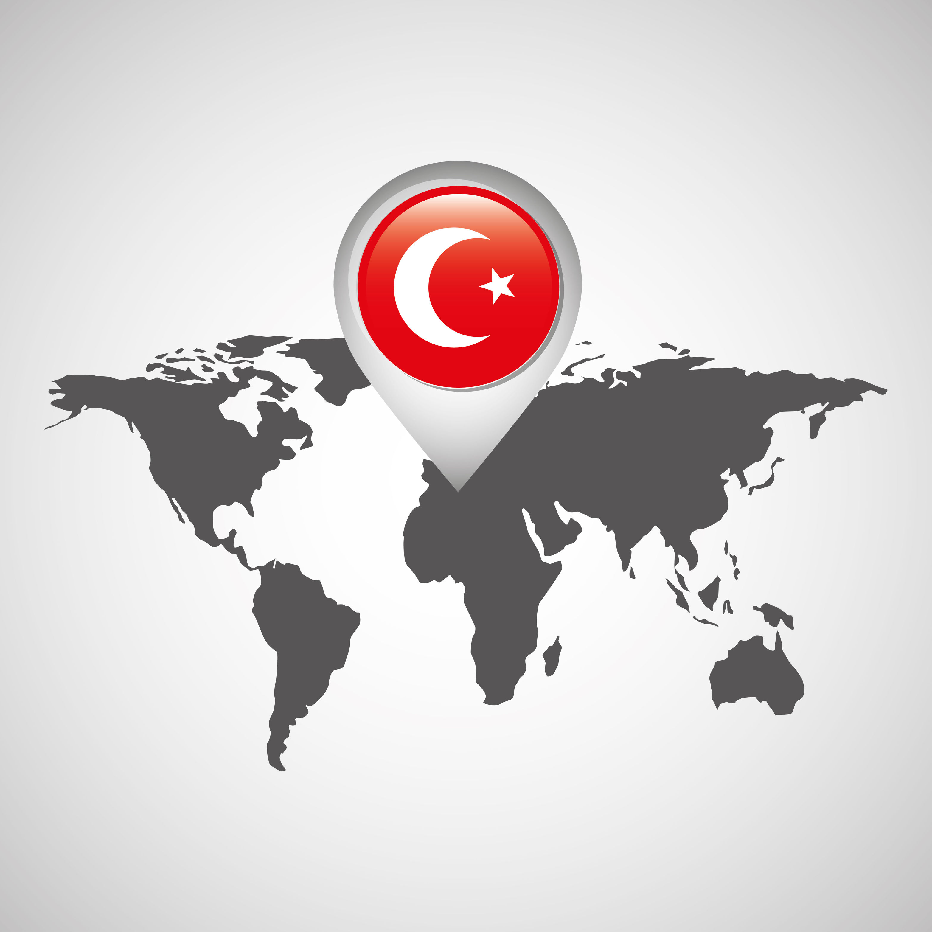

Slide 3
Mapa de Localización de Turquía Turquía está ubicado en Asia y Europa que se extiende por toda la península de Anatolia y Tracia en la zona de los Balcanes.

Slide 4
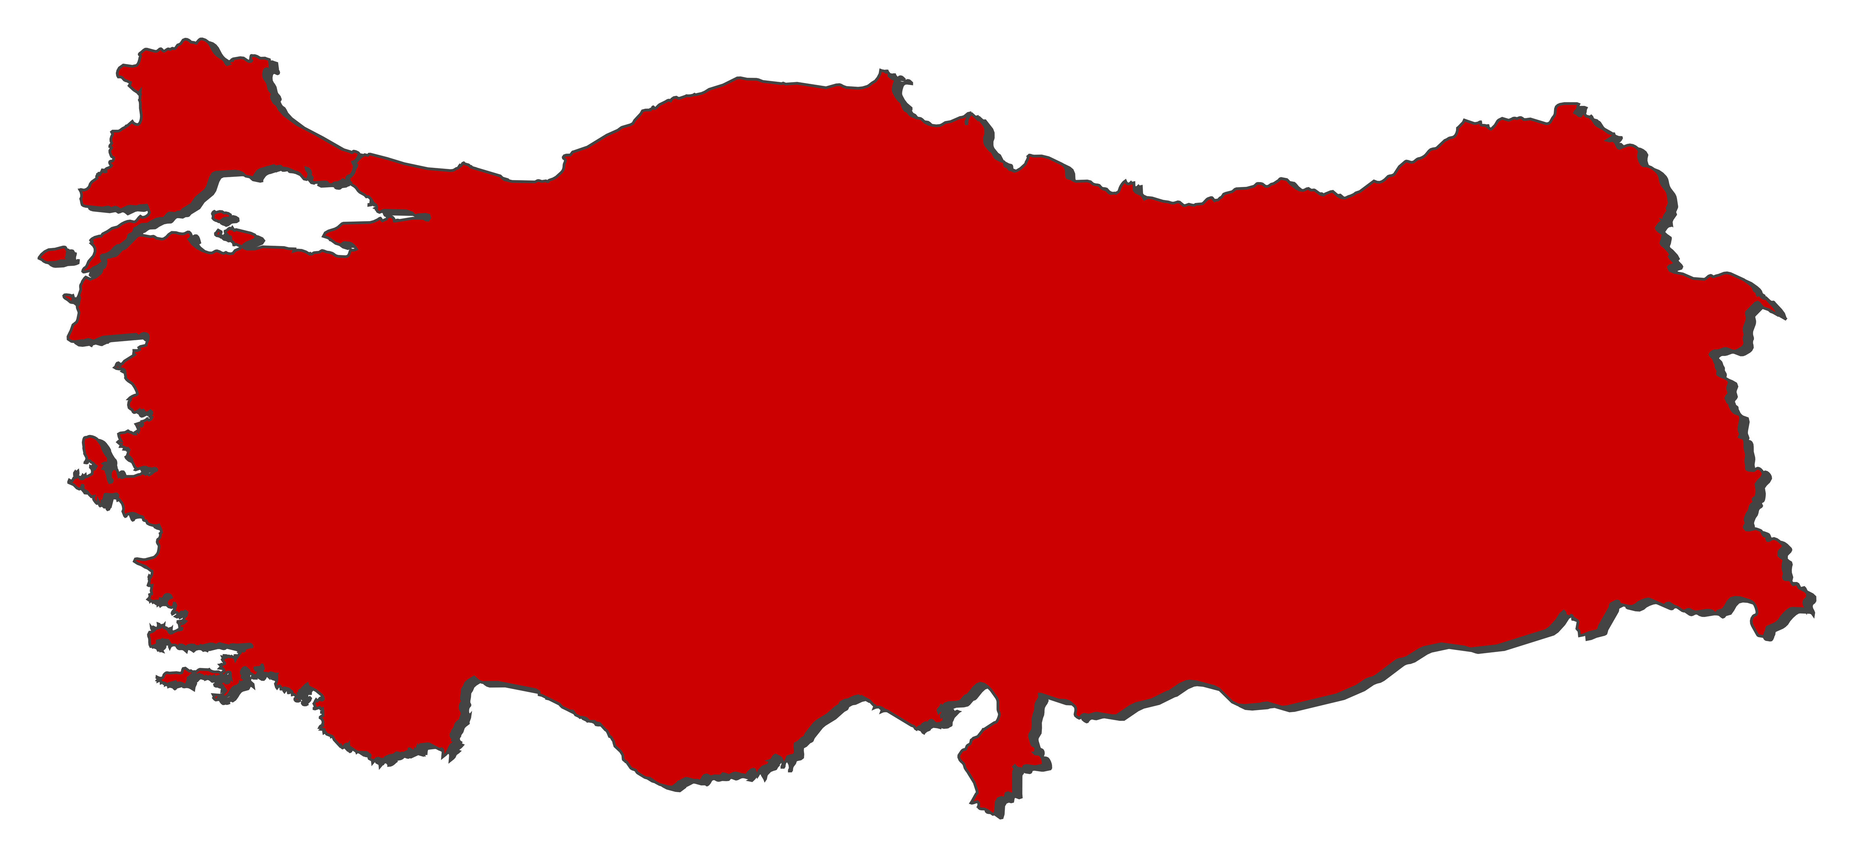

Slide 5
Mapa de Turquía Este es el mapa de Turquía. El idioma oficial es el Turco. Su capital es Ankara.

Slide 6
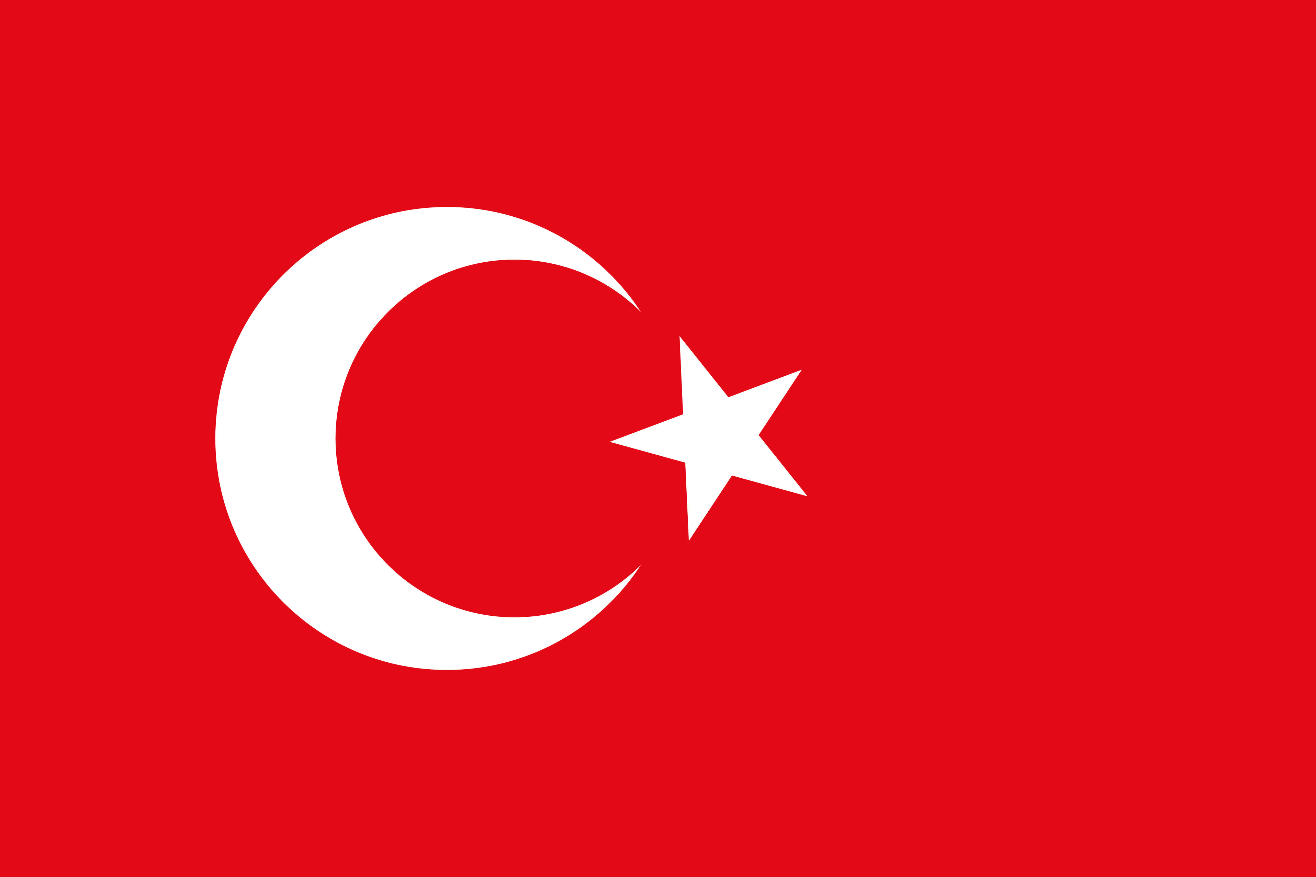

Slide 7
Bandera de Turquía La bandera de Turquía consiste en una luna menguante y una estrella blanca sobre un fondo rojo. ES dificil saber el orígen de la bandera pues es muy vieja. Es posible que el color rojo represente batallas de la guerra de independencia y la luna y estrella son símbolos islámicos.

Slide 8
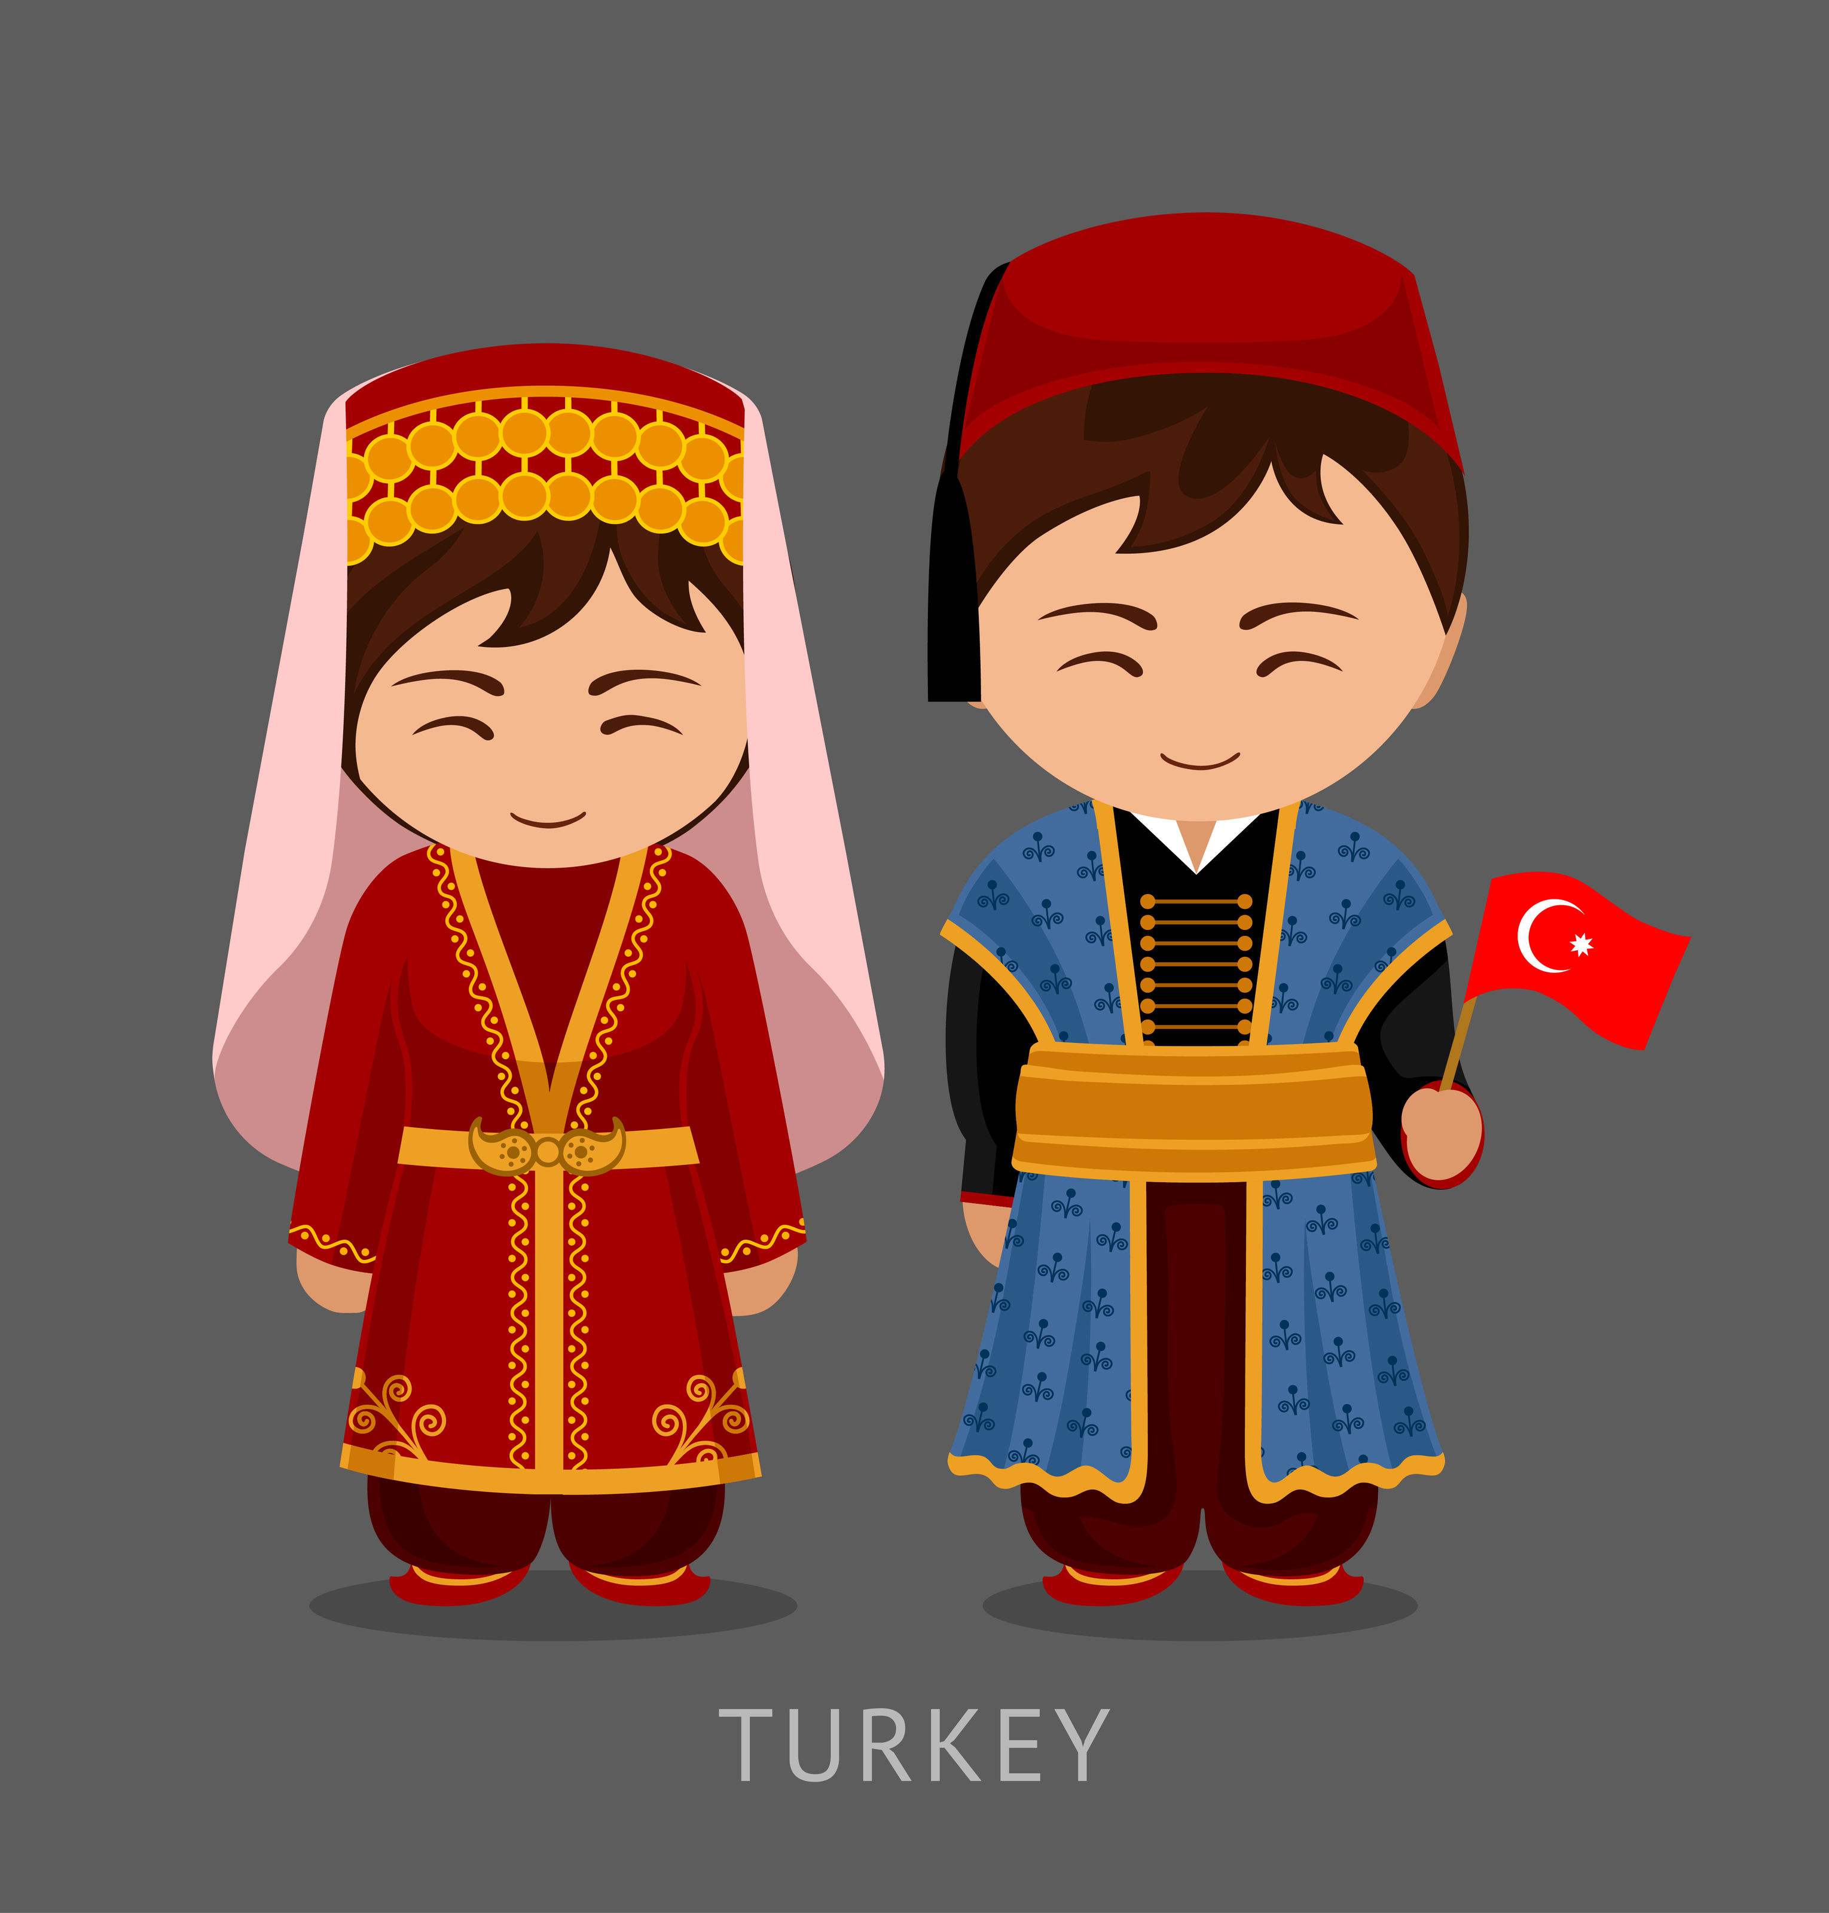

Slide 9
Traje típico de Turquía El traje típico de Turquía es un buen reflejo de sus influencias culturales, un país que está entre dos continentes, una unión entre Asia y Europa que ha provocado que tenga un mestizaje tan claro en sus atuendos más tradicionales.

Slide 10
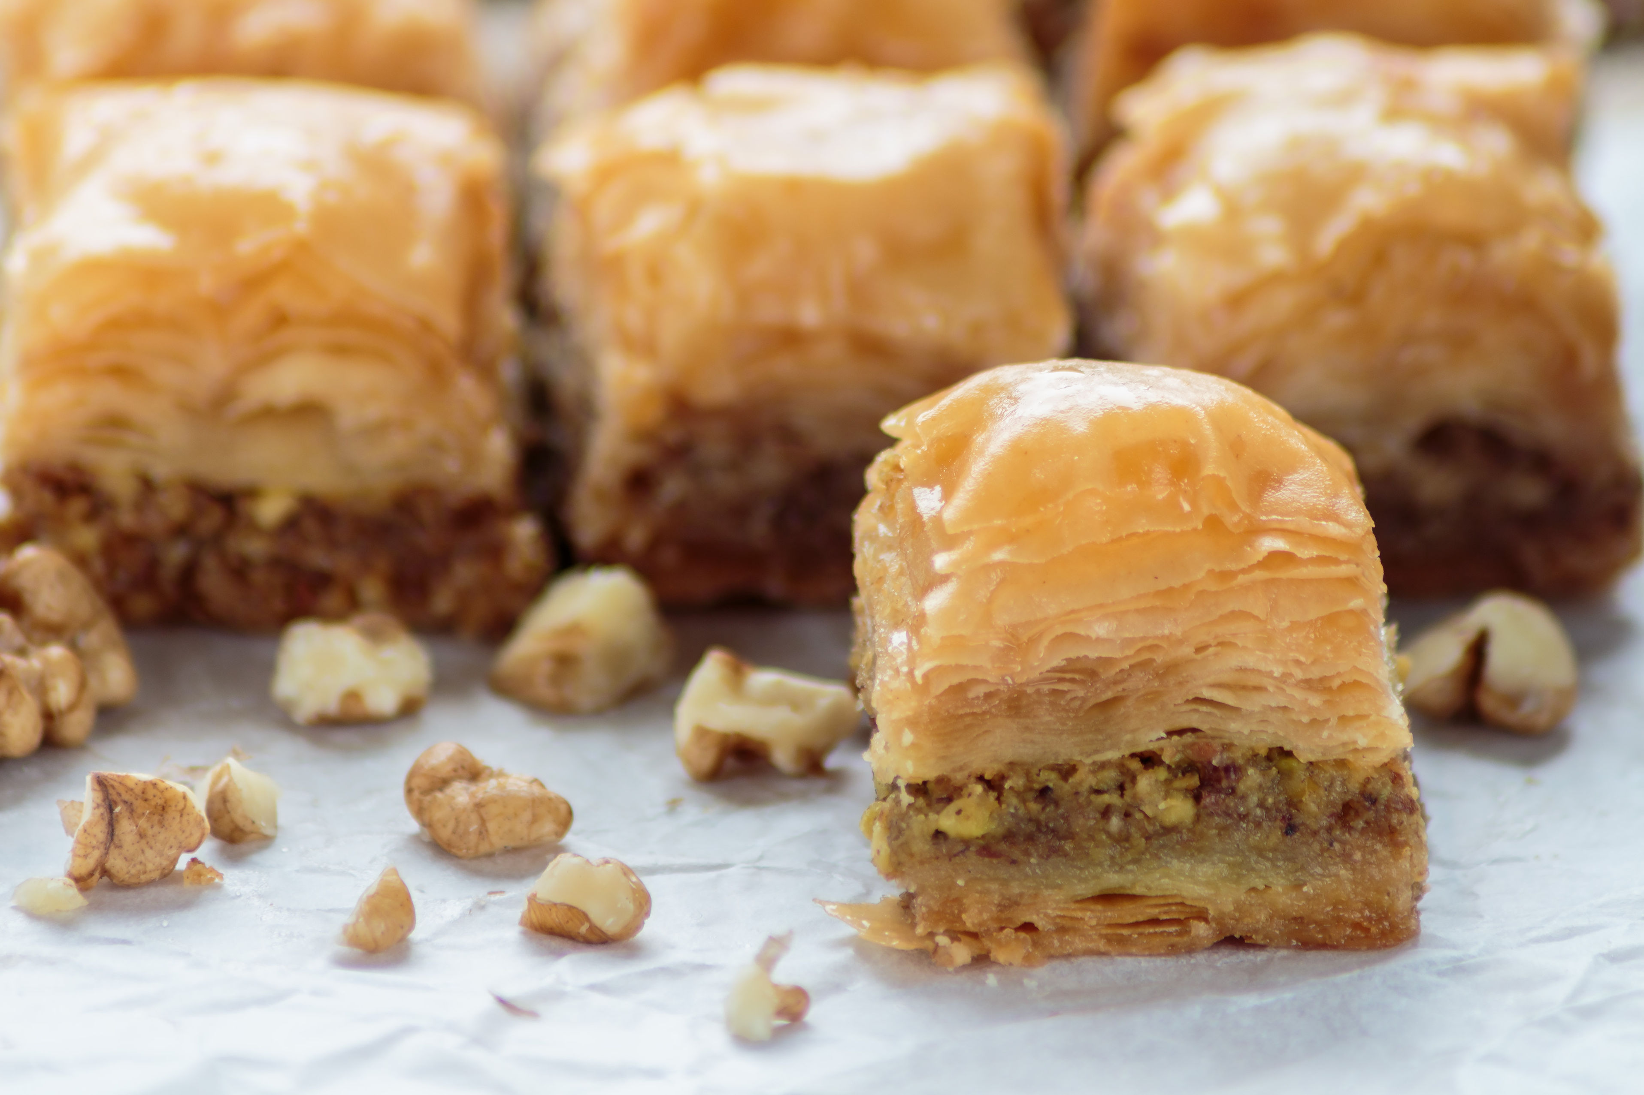

Slide 11
Baklava Es un pastel elaborado con una pasta de nueces trituradas, distribuida en la masa filo y bañado en almíbar o jarabe de miel, existen variedades que incorporan avellanas o almendras y kaymak(producto lácteo).

Slide 12
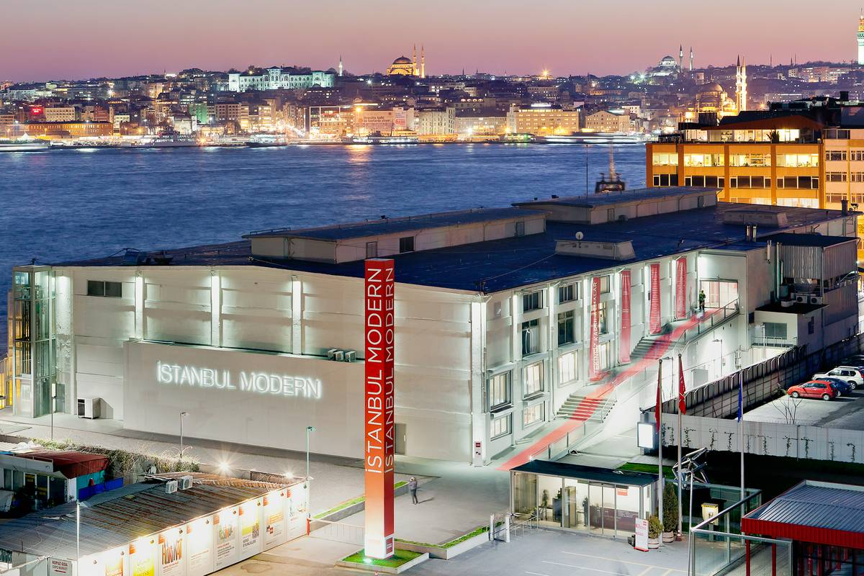

Slide 13
El museo de Arte Moderno en Estambul
El İstanbul Modern (en turco), cuenta actualmente con dos pisos de exposición: la colección permanente del museo, así como una tienda y restaurante, están localizados en el piso superior, mientras las exposiciones provisionales están localizadas en el piso inferior, junto con un cine y una biblioteca de artes.

Slide 14
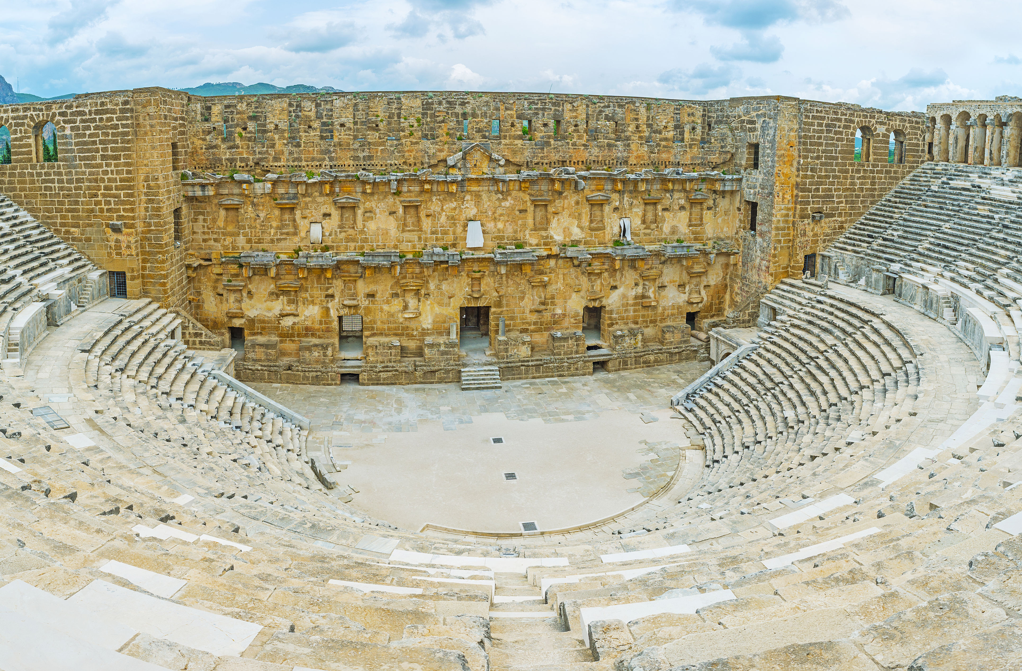

Slide 15
Teatro Romano Al sur de Turquía, muy cerca del Mar Mediterráneo, se encuentra “Aspendos”, el Teatro Greco-Romano mejor conservado del mundo. Con capacidad de albergar hasta 15,000 espectadores. Fue construido en el periodo de Marco Aurelio por el arquitecto griego Zenon.

Slide 16
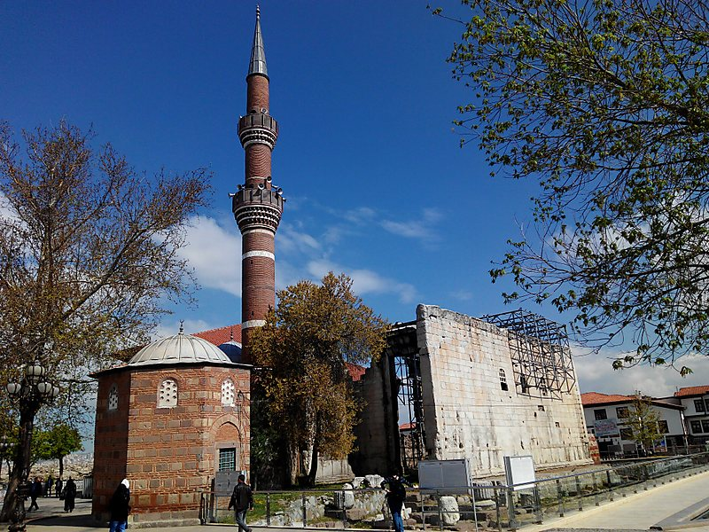

Slide 17
Monumento de Ancira El monumento de Ancira es una inscripción bien preservada que cuenta la historia en griego y latín del primer emperador romano Augusto, que murió en el 14 d. C. La historia de su vida está grabada en las paredes de este antiguo templo, de más de 2,000 años de antigüedad, habla sobre la carrera política del emperador, su trabajo de caridad y sus proezas heroicas.

Slide 18
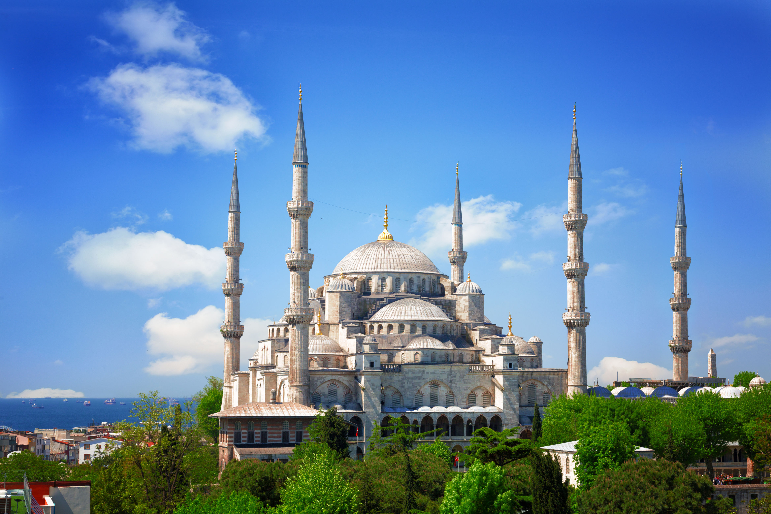

Slide 19
Mezquita Azul o del Sultán Ahmed Es una de las grandes mezquitas de Estambul. Está situada frente a la iglesia de Santa Sofía, separadas ambas por un jardín, y es la única de la ciudad que tiene seis alminares*. *Alminares: Torres de las mezquitas, por lo común elevada y poco gruesa, desde cuya altura se convoca a los musulmanes en las horas de oración.

Slide 20
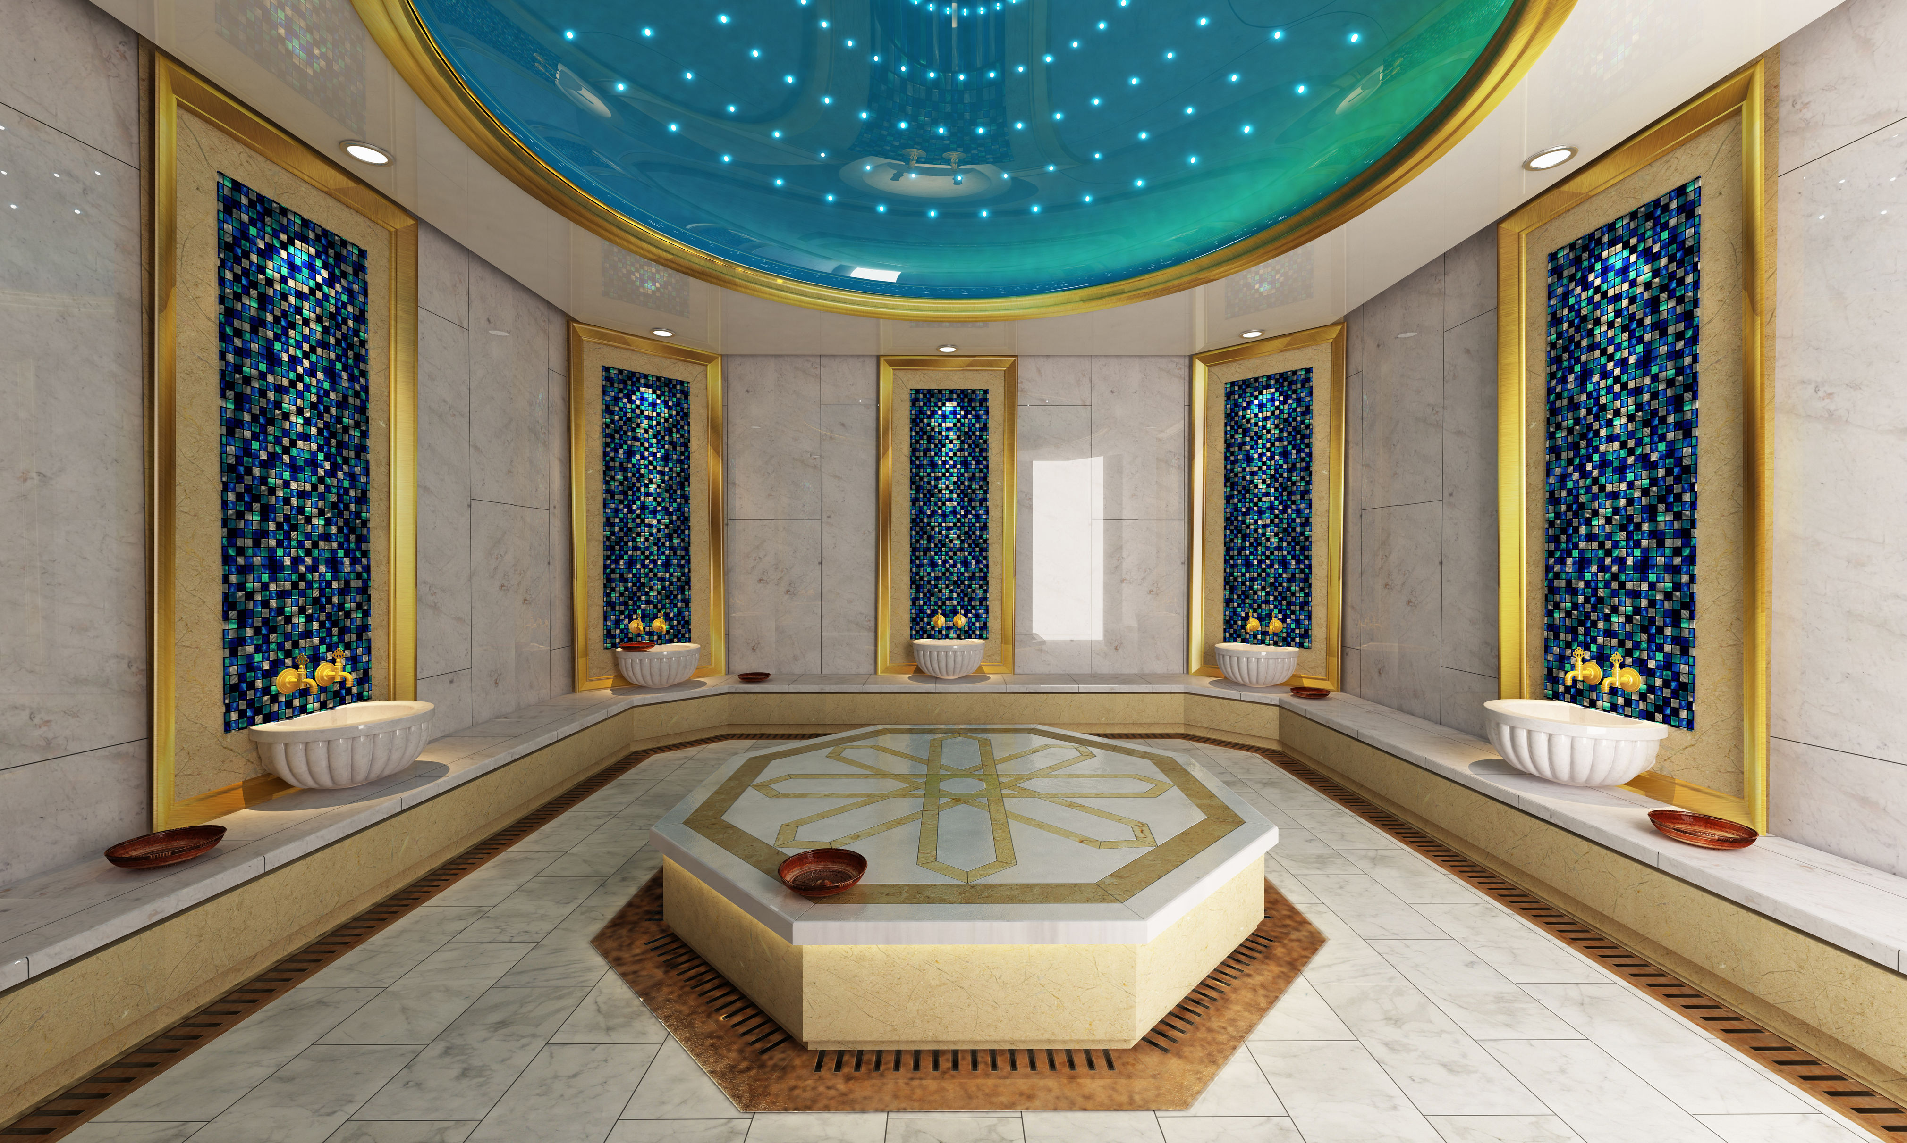

Slide 21
Baño Turco Un hammam, también conocido como baño árabe, baño turco o haman, es una modalidad de baño de vapor que incluye limpiar el cuerpo y relajarse. Por extensión se denominan así los edificios en los que estos se encontraban

Slide 22
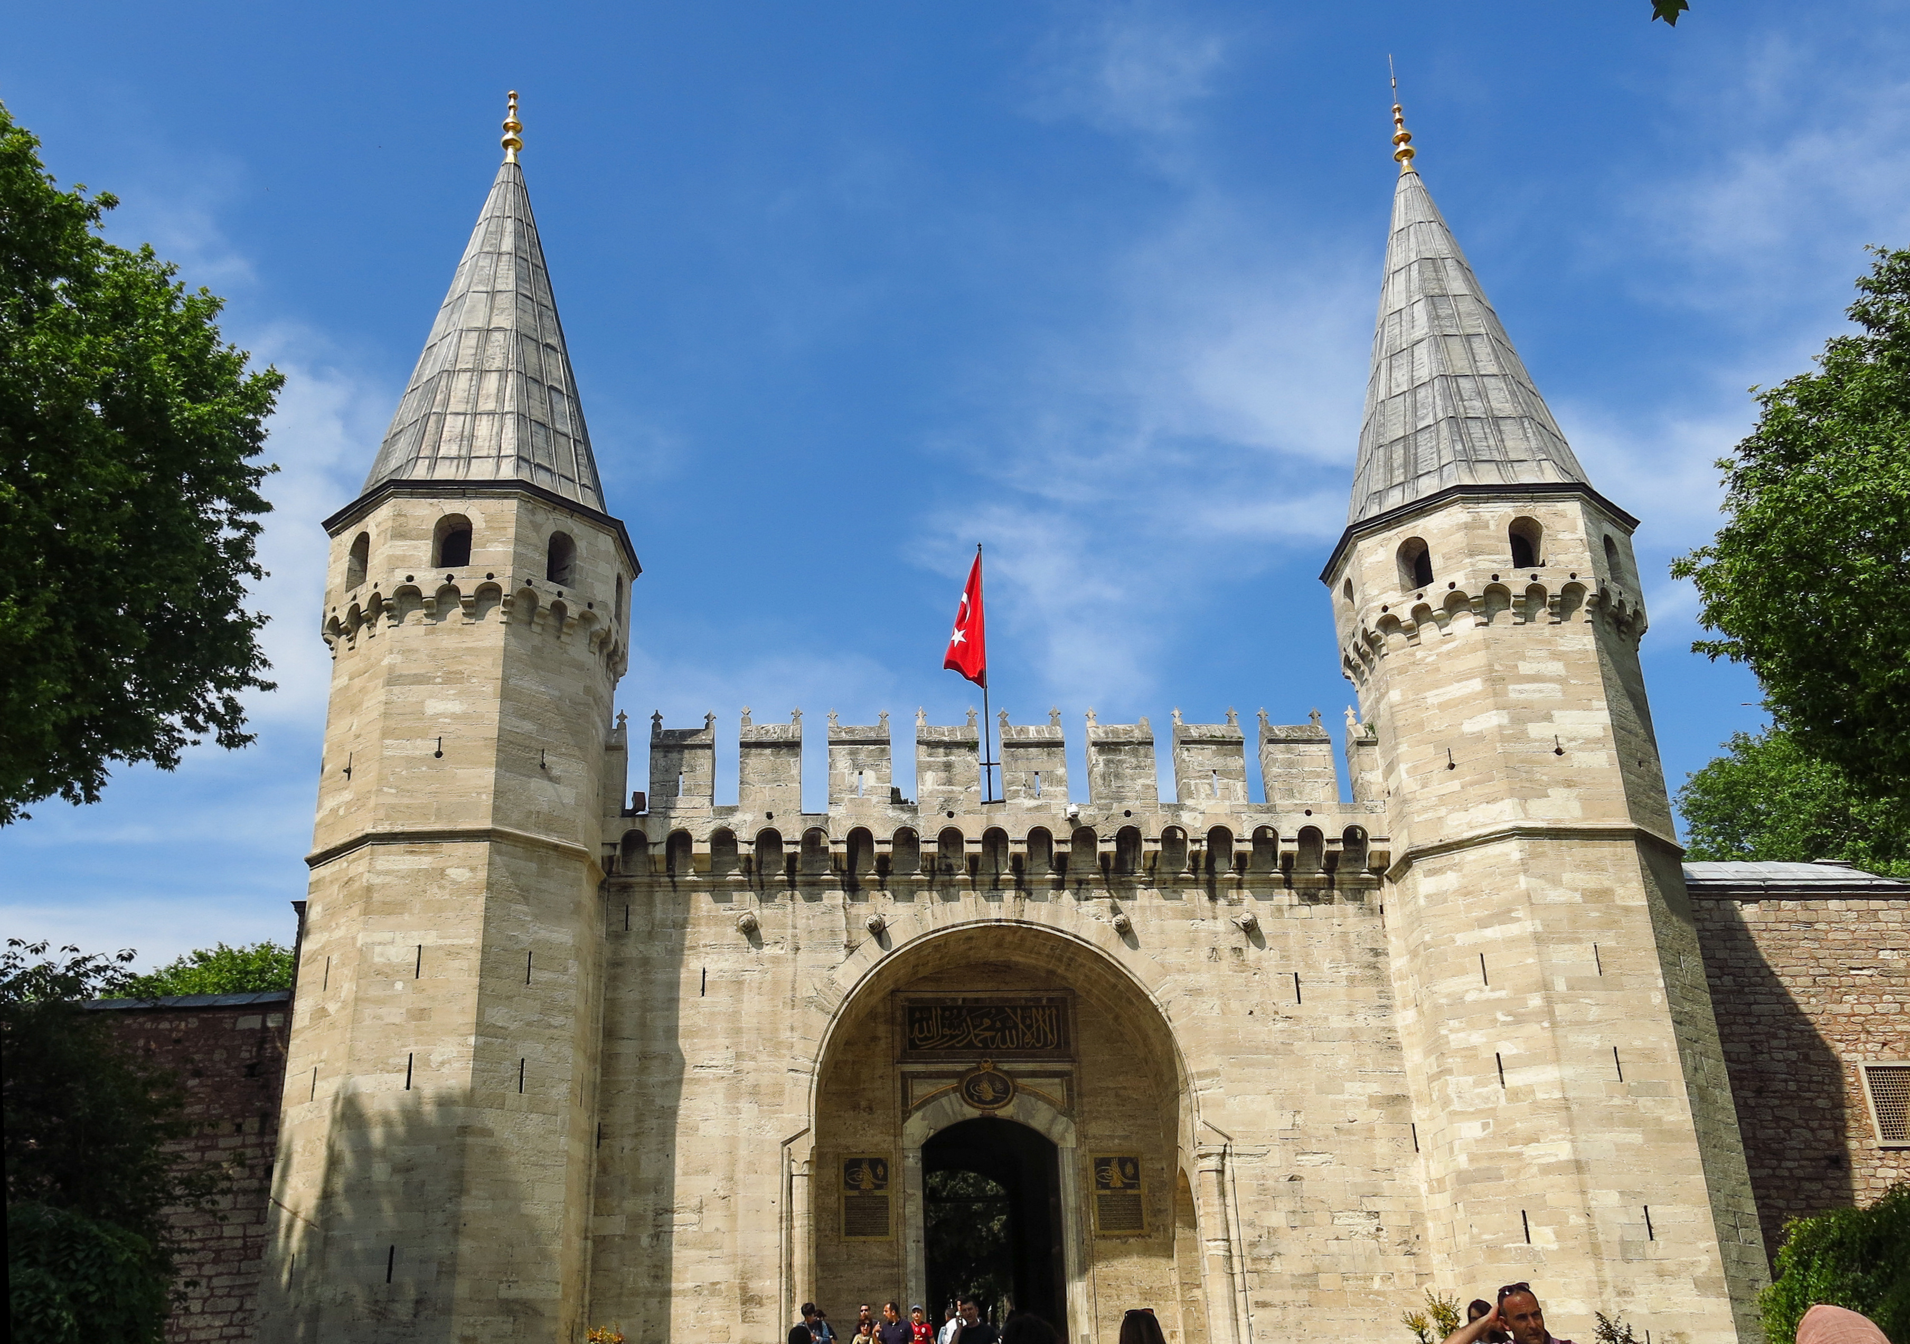

Slide 23
Palacio de Topkapi El Palacio Topkapi refleja la época imperial en Estambul y es el símbolo de el poder que alcanzó Constantinopla. Desde este palacio los sultanes gobernaron el imperio. De entre las múltiples partes que tiene el palacio, una de las más importantes es el Tesoro. El Tesoro cuenta con el diamante del cucharero (un diamante de 88 quilates), el puñal topkapi (el arma más cara del mundo, construido en oro con esmeraldas incrustadas) y varios tesoros más.

Slide 24
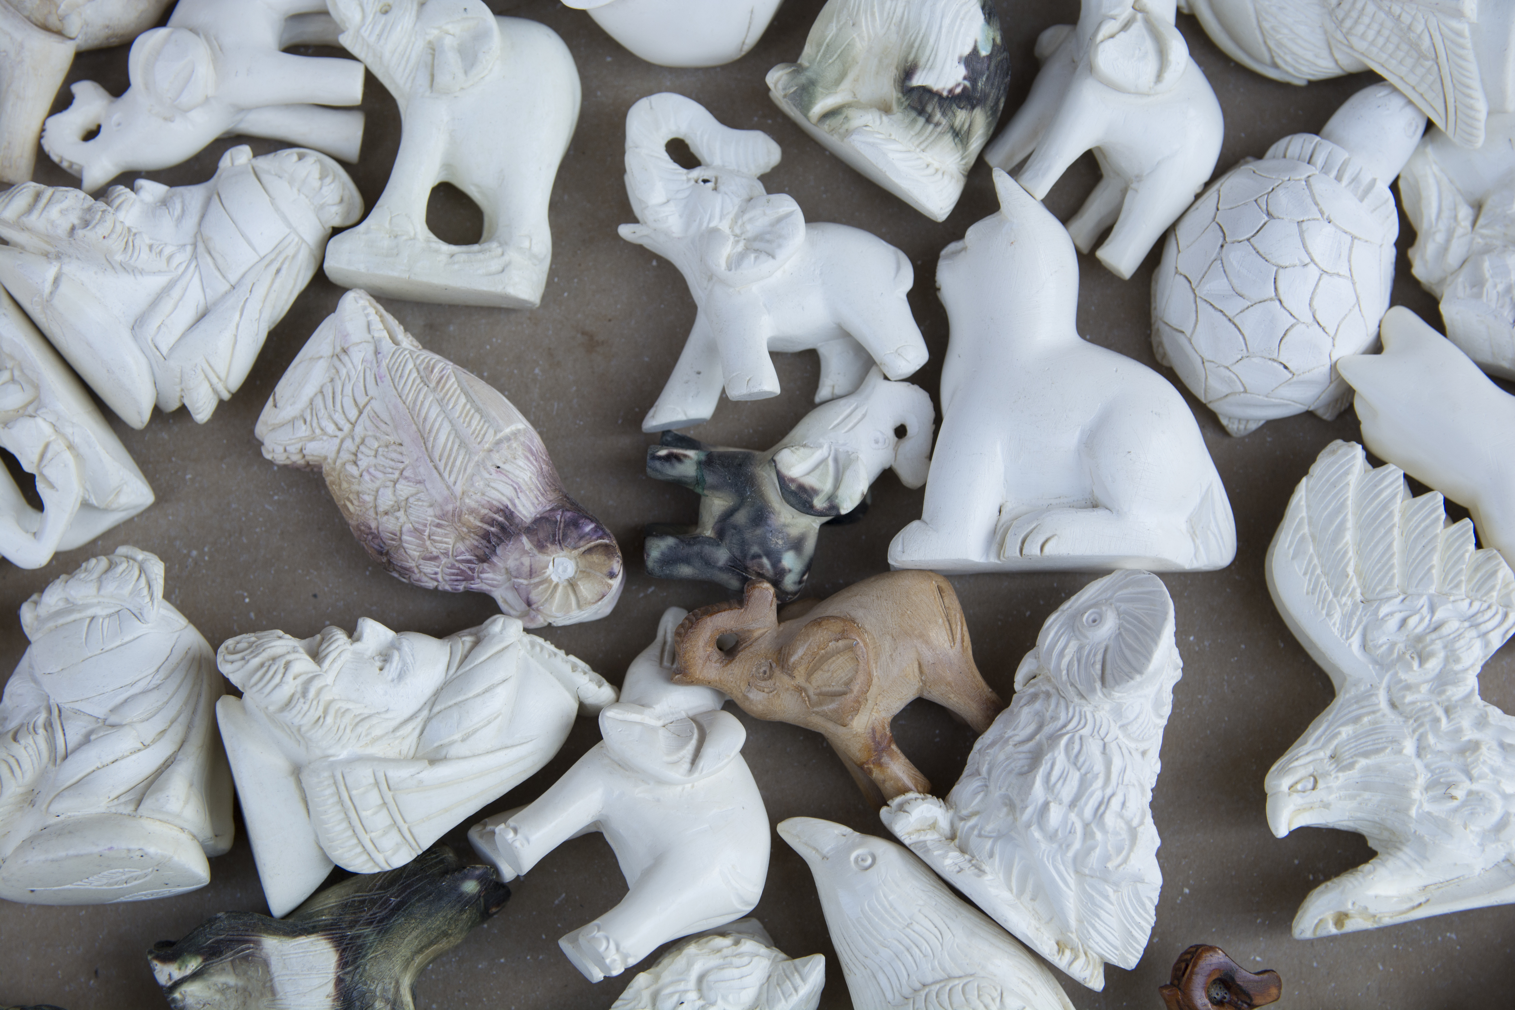

Slide 25
Meerschaum La zona de Eskisehir, es el principal productor mundial de espuma de mar. Es un mineral blanco al que también se conoce como meerschaum y con el que se fabrican pipas, broches, pulseras, collares y anillos.

